Slide 1
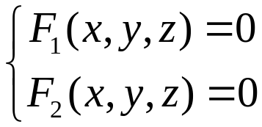
8. Аналитическая геометрия
Линия (алгебраическая) на плоскости — ГМТ M (x, y), координаты которых удовлетворяют уравнению F (x, y) = 0, где F (x, y) – многочлен степени n.
Поверхность (алгебраическая) — ГМТ M (x, y, z), координаты которых удовлетворяют уравнению F ( x, y, z) = 0, где F (x, y, z) – многочлен степени n.
Линия (алгебраическая) в пространстве — пересечение двух поверхностей:
Уравнение линии или поверхности - нахождение зависимости между координатами текущей точки.

Slide 2
8.1 Прямая на плоскости
8.1.1. Некоторые понятия
Декартова прямоугольная система координат
y
n
Прямая линия L на плоскости
q
Нормальный вектор - любой ненулевой вектор, ортогональный этой прямой: n ┴ L, |n| ≠ 0.
L
j
Направляющий вектор - любой ненулевой вектор, параллельный этой прямой: q || L, |q| ≠ 0.
O
i
x
По определению, n ┴ L, т.е. n∙q = 0

Slide 3
Пусть n = (A, B) = Ai + Bj, q = (l, m) = li + mj.
n∙q = 0 => Al + Bm = 0
Отсюда, если задан n = (A, B), то q = (B, -A) или q = (-B, A).
И наоборот, если задан q = (l, m), то n = (m, -l) или n = (-m, l).
Проверяем: n∙q = AB-BA = -AB + BA = lm - ml = -lm + ml = 0
Вывод: один из этих векторов на плоскости полностью задаёт положение прямой, и по нему можно найти другой вектор.

Slide 4
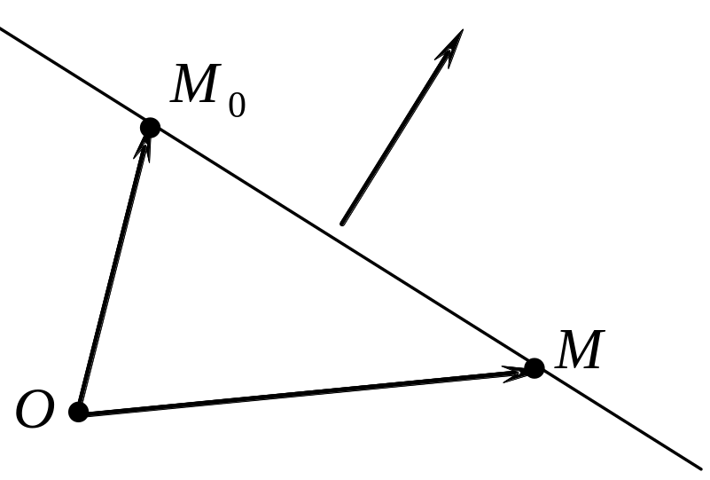









8.1.2. Общее уравнение прямой на плоскости
Уравнение прямой, проходящей через точку M₀(x₀;y₀), перпендикулярно вектору нормали
O(0, 0) - дано (начало коор-т)
M₀(r₀) = M₀(x₀, y₀) - дана
r₀
n = (A, B) - дан
M(r) = M(x, y) - лежит на заданной прямой
r
общее векторное уравнение прямой на плоскости
Аналогично для q:
векторное параметрическое уравнение прямой на плоскости

Slide 5
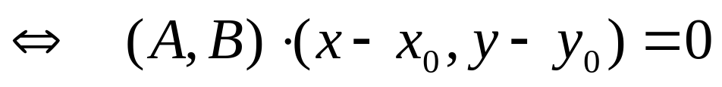
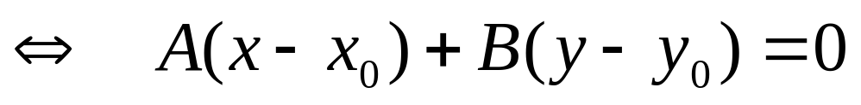
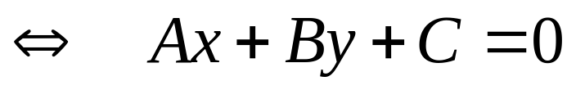
То же самое для координат:
Полное уравнение Ax+By+C = 0 <=> A,B, C — ненулевые.
Частные случаи:
A = 0, B ≠ 0, C ≠ 0 => By + C = 0 или y = y1 - прямая параллельна оси Ox.
B = 0, A ≠ 0, C ≠ 0 => Ax + C = 0 или x = x1 - прямая параллельна оси Oy.
C = 0, A ≠ 0, B ≠ 0 => Ax + By = 0 или y = kx - проходит через начало коор-т.
A = 0, C = 0, B ≠ 0 => y = 0 - прямая совпадает с осью Ox.
B = 0, C = 0, A ≠ 0 => x = 0 - прямая совпадает с осью Oy.
Выводы:
Общее уравнение прямой на плоскости - линейное уравнение, коэффициенты которого - координаты нормального вектора.
Если коэффициент при x (y) равен нулю, то прямая параллельна оси Oy (Ox).
Если отсутствует свободный член, то прямая проходит через начало координат.

Slide 6
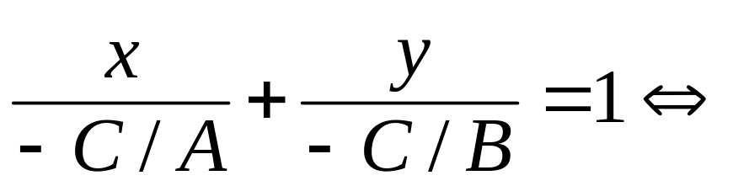
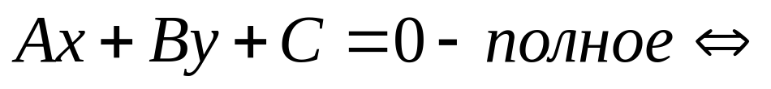
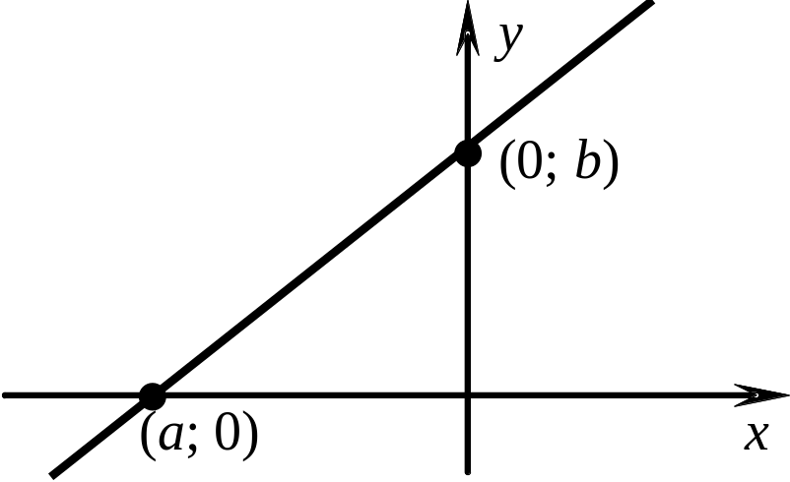
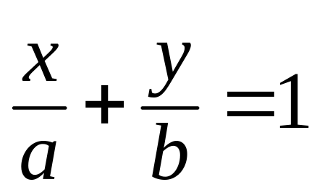
8.1.3. Уравнение прямой в отрезках
a и b – отрезки, отсекаемые прямой на осях Ox и Oy.
Замечание: для частных случаев общего уравнения прямой уравнения прямой в отрезках не существует.

Slide 7
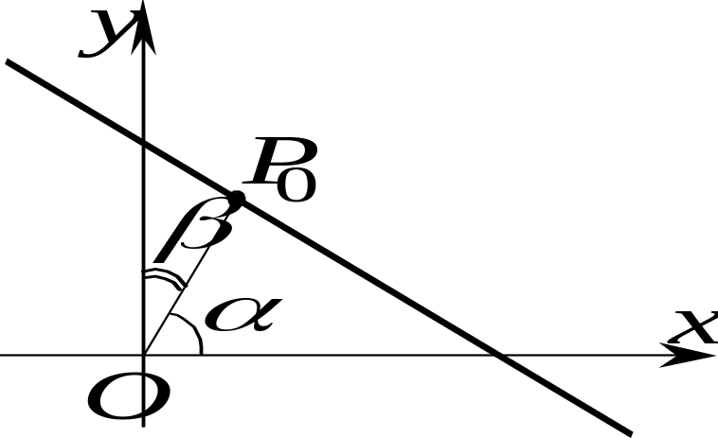
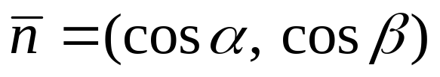
8.1.4. Нормальное уравнение прямой
Пусть прямая ℓ не проходит через O(0;0).
нормальное уравнение прямой (C = –ρ).
cosα·x + cosβ·y + C = 0,

Slide 8

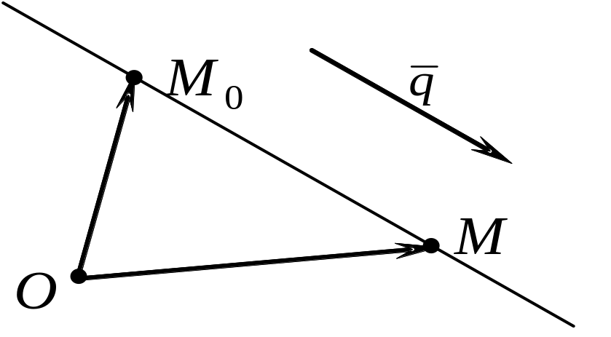
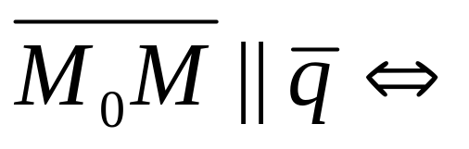
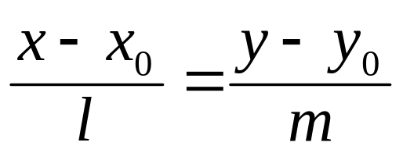
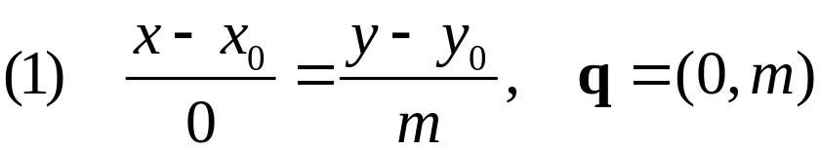
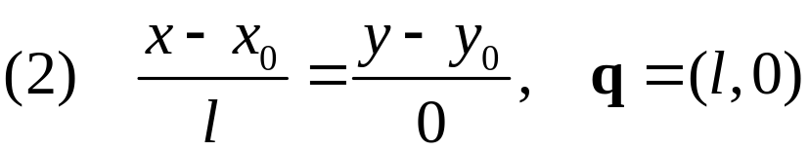
8.1.5. Каноническое уравнение прямой
Уравнение прямой, проходящей через точку M₀(x₀;y₀), параллельно направляющему вектору
Частные случаи:
- прямая параллельна оси Oy, уравнение прямой x - x₀ = 0;
- прямая параллельна оси Ox, уравнение прямой y - y₀ = 0.

Slide 9
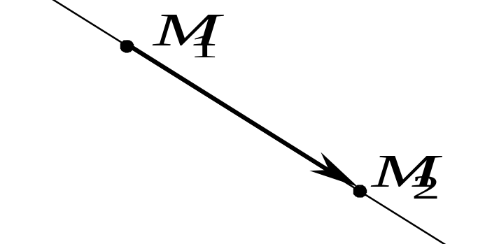

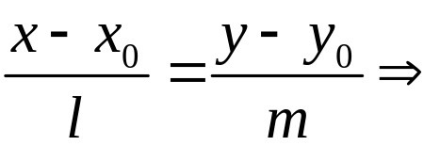
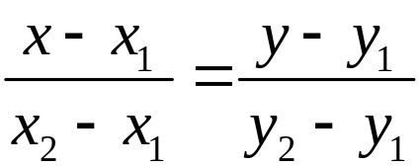
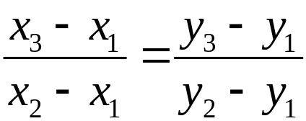
8.1.6. Уравнение прямой, проходящей через две точки
Подставляем в каноническое уравнение:
Следствие: условие того, что три точки M₁(x₁, y₁), M₂(x₂, y₂), M₃(x₃, y₃) лежат на одной прямой:

Slide 10
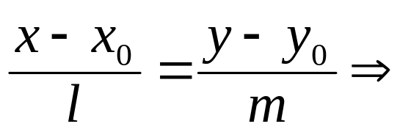
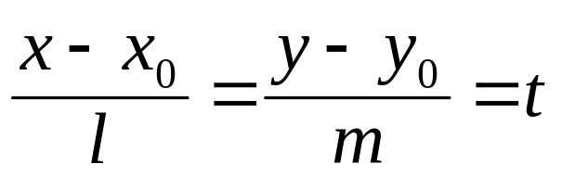
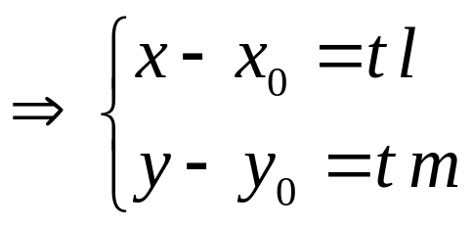
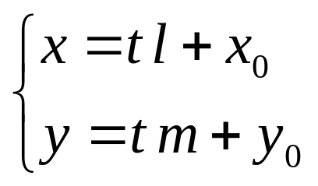
8.1.7. Параметрические уравнения прямой
Векторное параметрическое уравнение прямой:
Найдём это уравнение в декартовых координатах из канонического уравнения прямой:

Slide 11
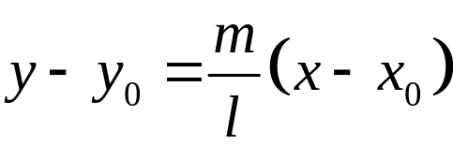
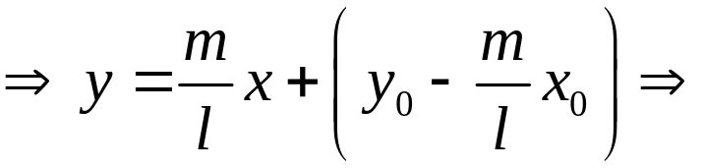

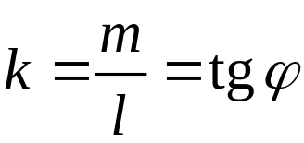
8.1.8. Уравнение прямой с угловым коэффициентом
y
q
L
m
φ
O
l
x
b
Частные случаи:
если φ = 0, то к = 0 и y = b, т.е. прямая параллельна оси Ox;
если φ < π/2, то к = tg φ > 0;
если φ > π/2, то к = tg φ < 0;
если φ = π/2, то к = tg φ не существует, уравнения прямой с угловым коэффициентом – тоже;
если b = 0, то y = kx, и прямая проходит через начало коор-т.

Slide 12
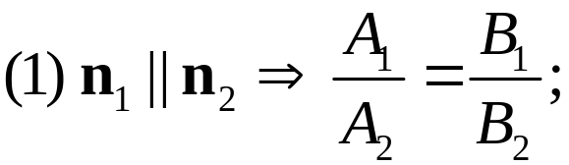
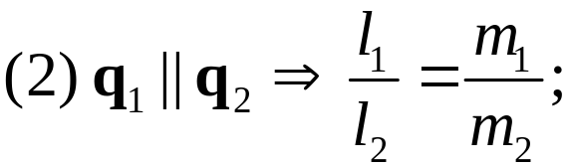
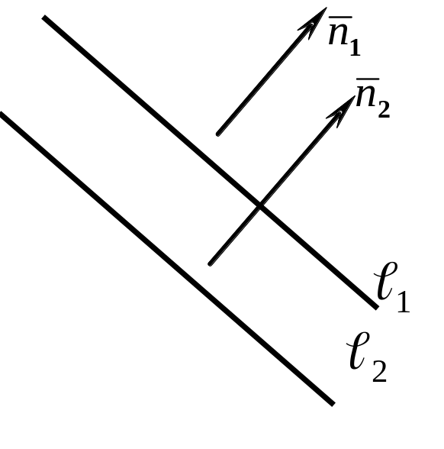
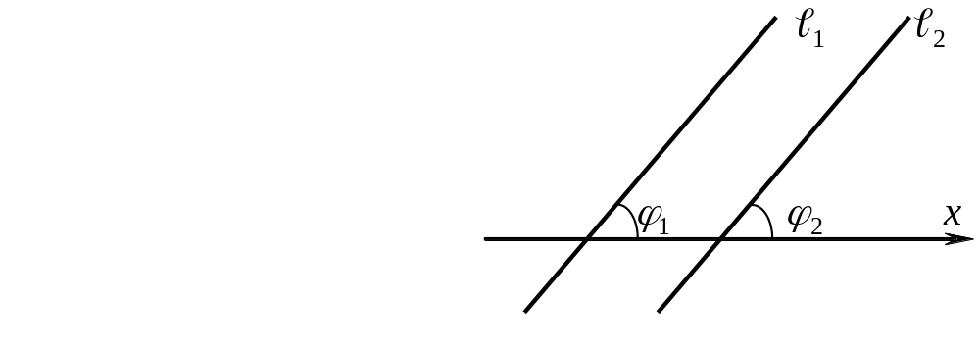
8.1.9. Взаимное расположение прямых на плоскости
либо параллельны, либо пересекаются.
ℓ₁: A₁x + B₁y + C₁ = 0 ℓ₂: A₂x + B₂y + C₂ = 0
n₁ = (A₁, B₁), q₁ = (l₁, m₁), k₁
n₂ = (A₂, B₂), q₂ = (l₂, m₂), k₂
Прямые параллельны, если:
(3) k₁ = k₂.

Slide 13

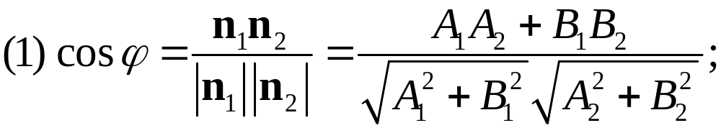
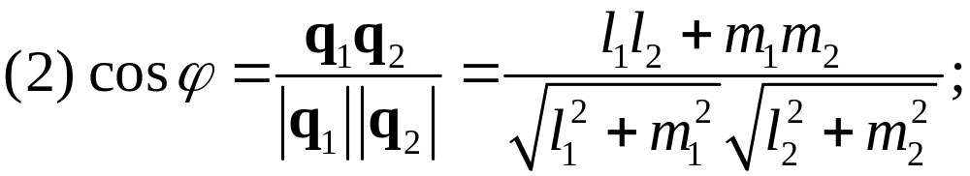
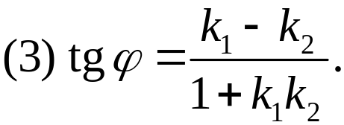
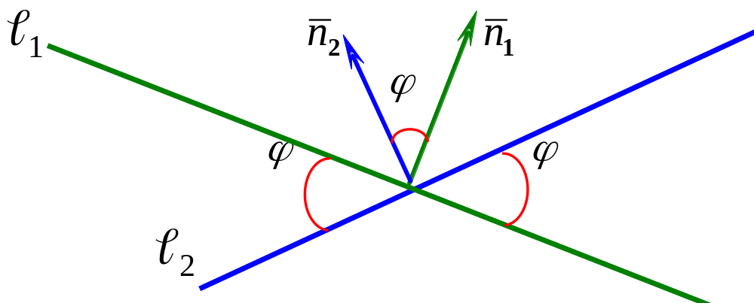
Прямые перпендикулярны, если:
(3) k₁k₂ = -1.
Угол между прямыми:

Slide 14
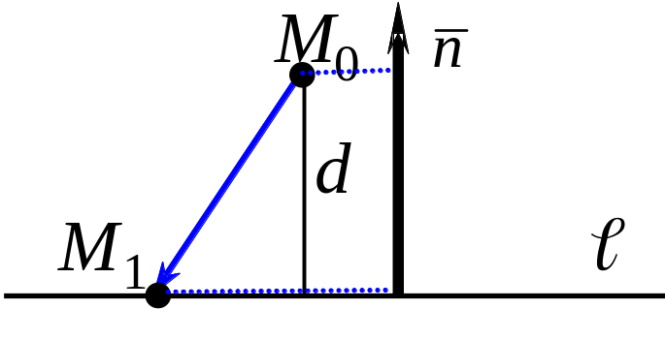
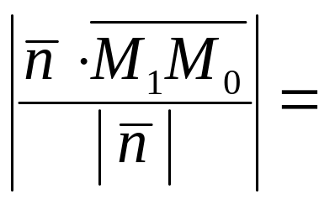
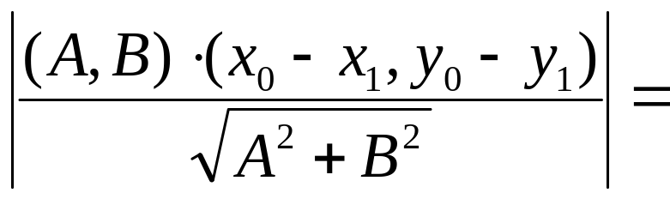
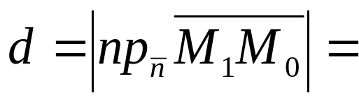
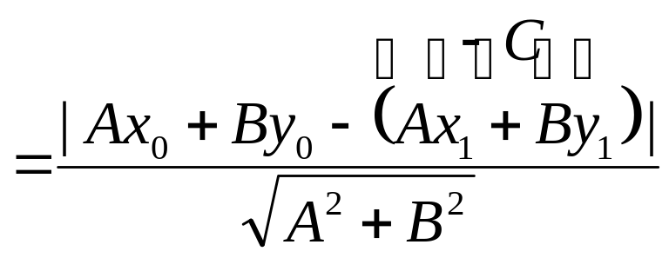
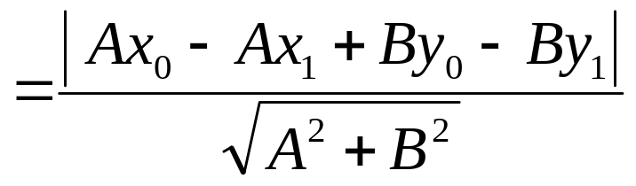
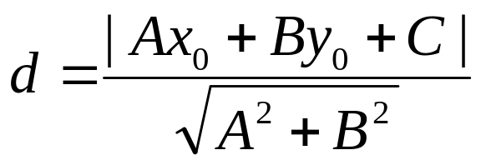
8.1.10. Расстояние от точки до прямой
Пусть прямая ℓ задана уравнением Ax + By + C = 0 ,
M₀(x₀;y₀) – точка, не на прямой ℓ.
Найти расстояние от т.M₀ до прямой ℓ .
расстояние от т. M₀ до прямой ℓ —
модуль скалярной проекции
вектора M₀M₁ на нормаль прямой ℓ:

Slide 15
8.1.11. Уравнение прямой, проходящей через точку
Дано: фиксированная точка прямой M₀(x₀, y₀).
1. Пусть задан вектор нормали n = (A, B). Найти уравнение прямой, проходящей через М₀ и перпендикулярной n.
Общее уравнение прямой: Ax + By + C = 0
М₀ лежит на прямой => Ax₀ + By₀ + C = 0
=> A(x – x₀) + B(y – y₀) = 0
2. Пусть задан угловой коэффициент k. Найти уравнение прямой, проходящей через М₀, с коэффициентом k.
y = kx + b
=> y₀ = kx₀ + b
=> y – y₀ = k(x – x₀)

Slide 16
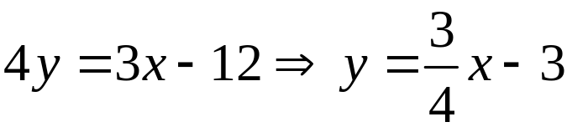
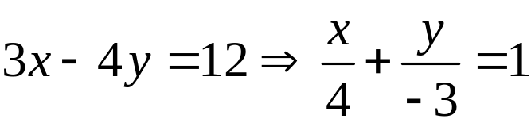
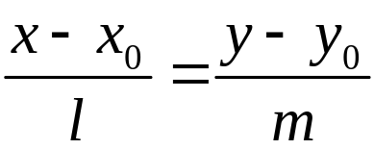
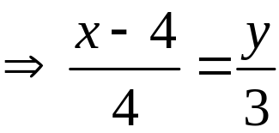

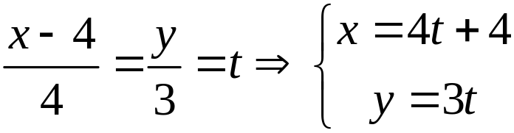
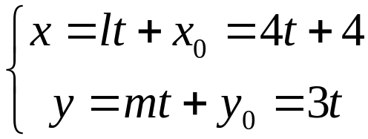
Пример на нахождение других уравнений прямой
Дано: общее уравнение 3x - 4y - 12 = 0
Найти: другие уравнения этой прямой
Из уравнения: A = 3; B = -4
=> n = (3; -4)
=> q = (4; 3)
Выражаем y:
- уравнение прямой с угловым коэффициентом
Делим на сво-
бодный член:
уравнение прямой в отрезках
Каноническое уравнение прямой:
Параметрическое
уравнение прямой:
или:

Slide 17
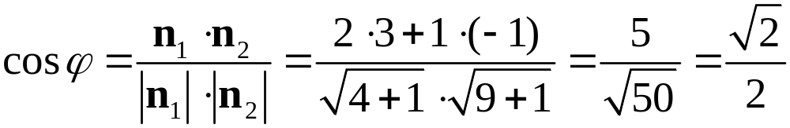
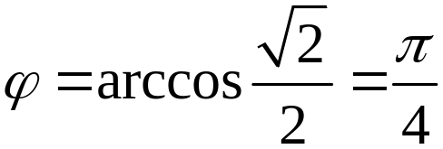
Пример на нахождение угла между прямыми
Дано: прямая 2x + y - 1 = 0
Найти: угол между прямой и прямой с q₂ = (1; 3), проходящей
через точку (3; 2).
n₁ = (2; 1)
q₂ = (1; 3) => n₂ = (3; -1)

Slide 18








Ещё пример на нахождение угла между прямыми
Дано: прямая L₁ отсекает на координатных осях отрезки (2; -3),
а прямая L₂ проходит через точки A(-1; 2) и B(1; -3).
Найти: угол между прямыми.

Slide 19
Пример на нахождение уравнения прямой, проходящей через точку
Дано: точка M(4; -1), прямая 4x + 3y + 5 = 0
Найти: общее уравнение прямой, проходящей через M и
перпендикулярной данной.
n₁ = (4; 3)
n₂ = (3; -4) (по условию)
Уравнение прямой, проходящей через данную точку перпендикулярно n₂:
A(x – x₀) + B(y – y₀) = 0
=> 3(x - 4) - 4 (y+1) = 0
=> 3x - 4y - 16 = 0

Slide 20






Пример на нахождение высоты в треугольнике
Дано: треугольник ABC, где A(2; 1), B(1; -1), C(3; 5).
Найти: длину высоты, опущенной из A.
Другими словами, нужно найти расстояние от A до прямой,
проходящей через B и C.
Уравнение прямой,
проходящей через B и C:

